Slide 1
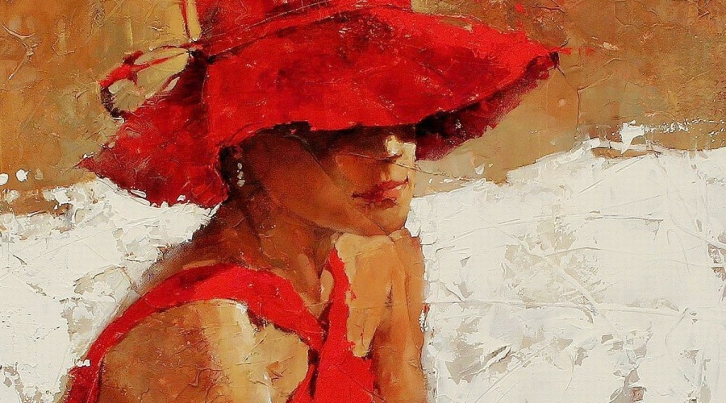
Природа цвета
Ноябрь… осень

Slide 2
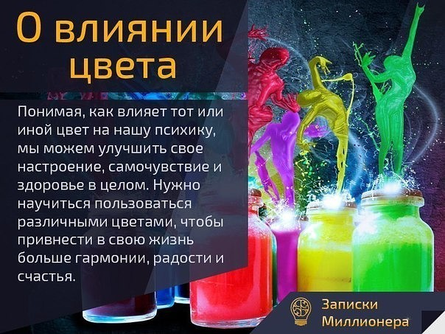

Slide 3

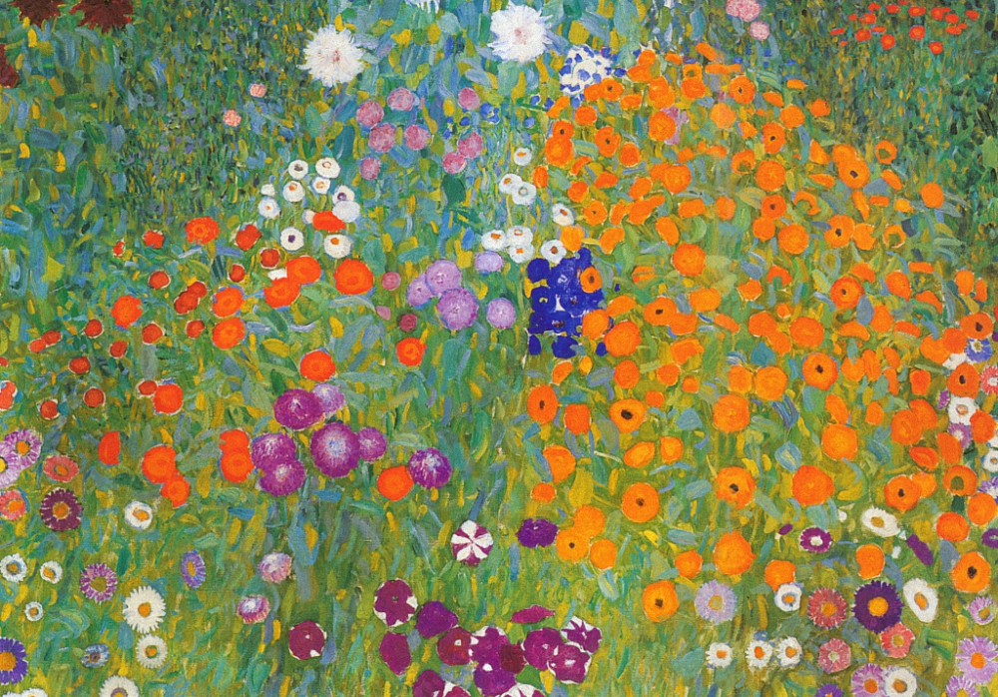
Природа цвета
Лекция-презентация…

Slide 4
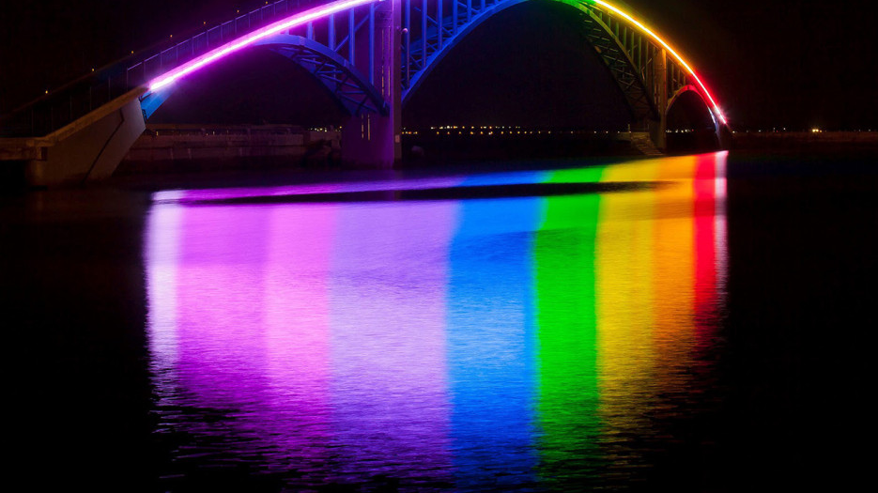

Slide 5
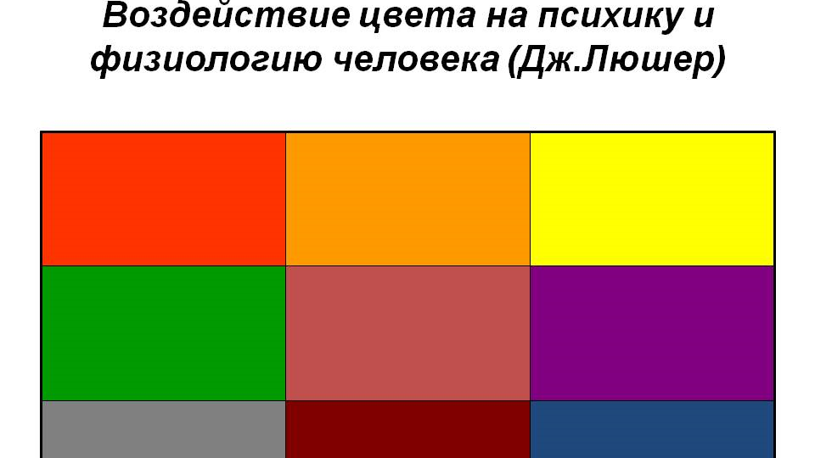

Slide 6
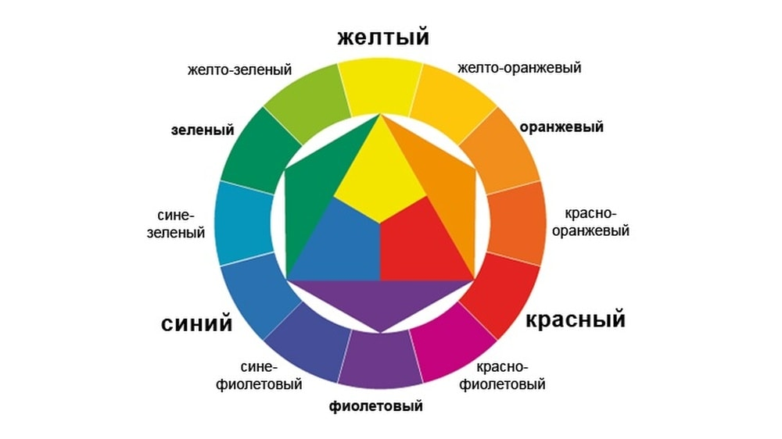

Slide 7
Влияние цвета на психику человека
Различные цвета способны стимулировать разные участки головного мозга и гипофиз, который отвечает за выработку гормонов, регулирующих обмен веществ, сон, аппетит, половое влечение и эмоциональную стабильность. Поэтому мы являемся очень зависимыми от цветов, в окружении которых находимся. Если поместить на длительное время даже неисправимого оптимиста в комнату, в которой нет ни одной яркой детали, а присутствуют только серые и черные тона, его настроение неизбежно станет подавленным.

Slide 8
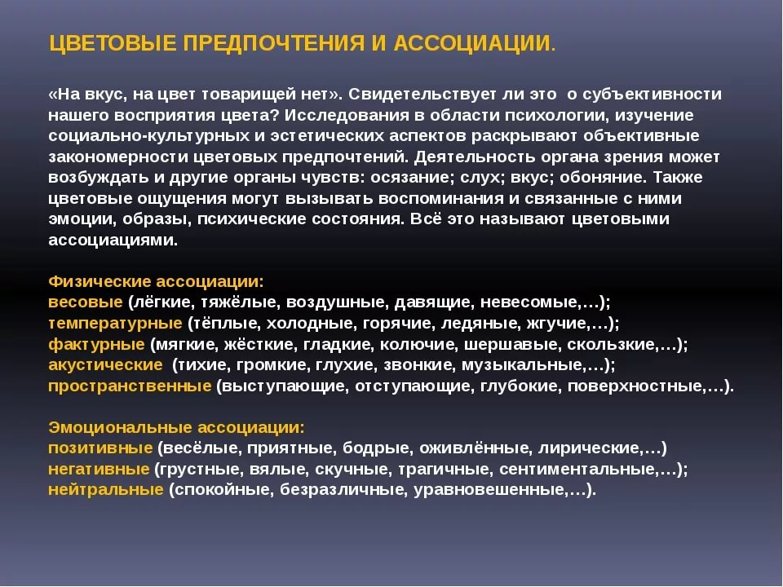
Задание по цвету

Slide 9
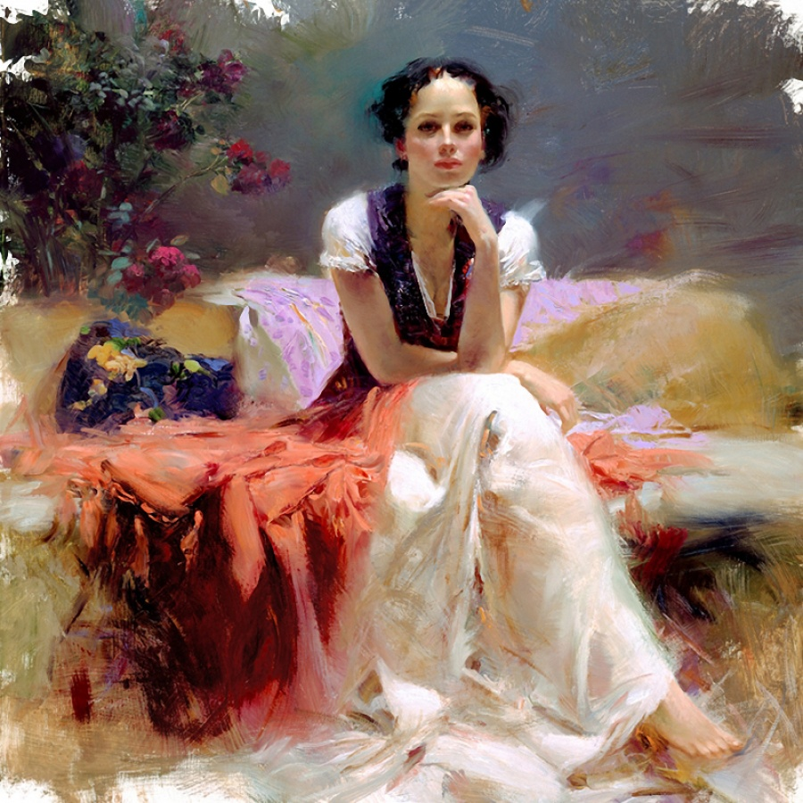
Выберите цвет
Для эмоционального состояния сейчас
Для настроения которого хочется
Для одежды
Для интерьера
Для посуды
Нейтральный
Неприятный
Поразмышляйте над разными характеристиками тех или иных цветов используя данную презентацию

Slide 10
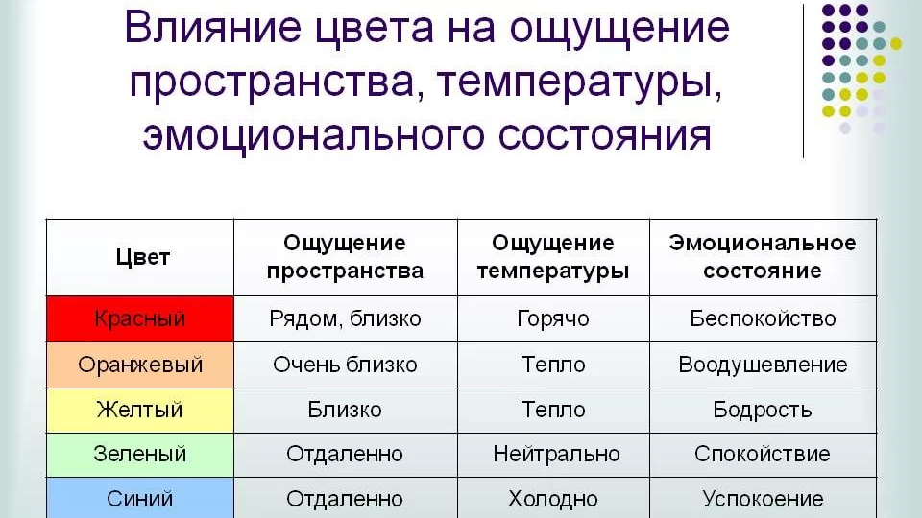

Slide 11
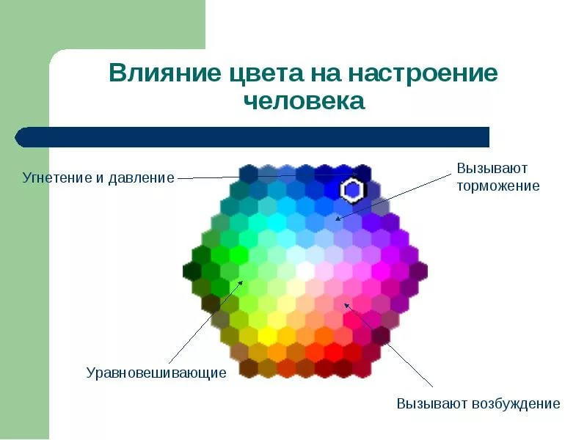

Slide 12
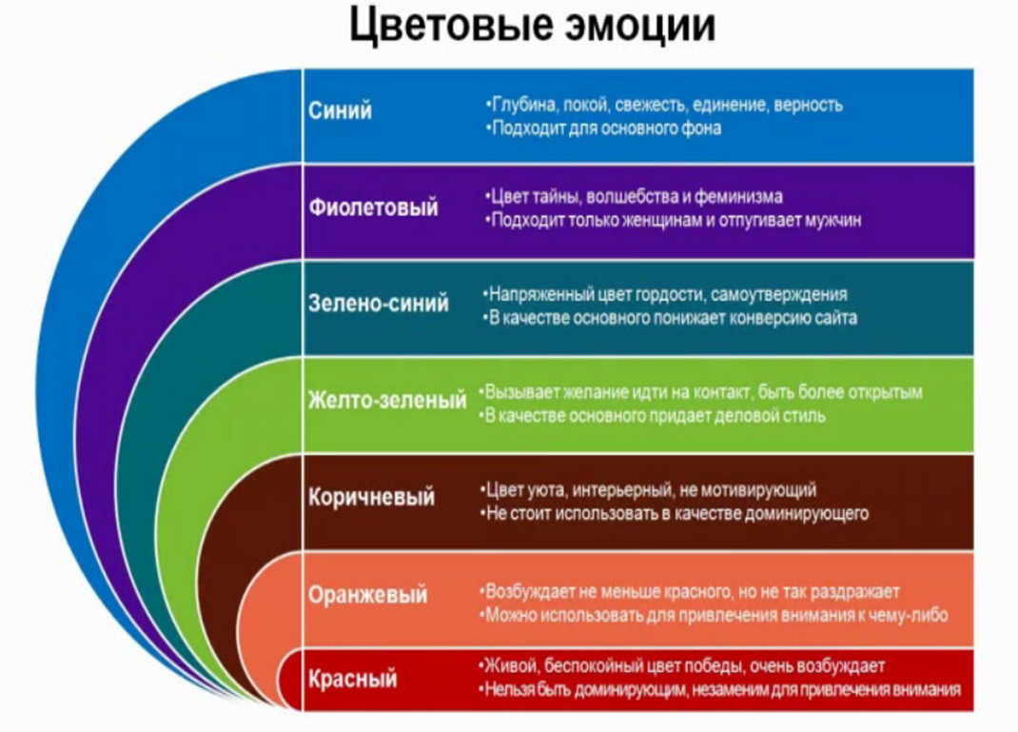

Slide 13
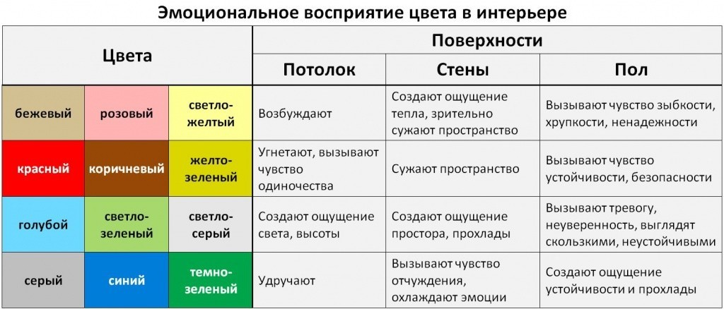

Slide 14
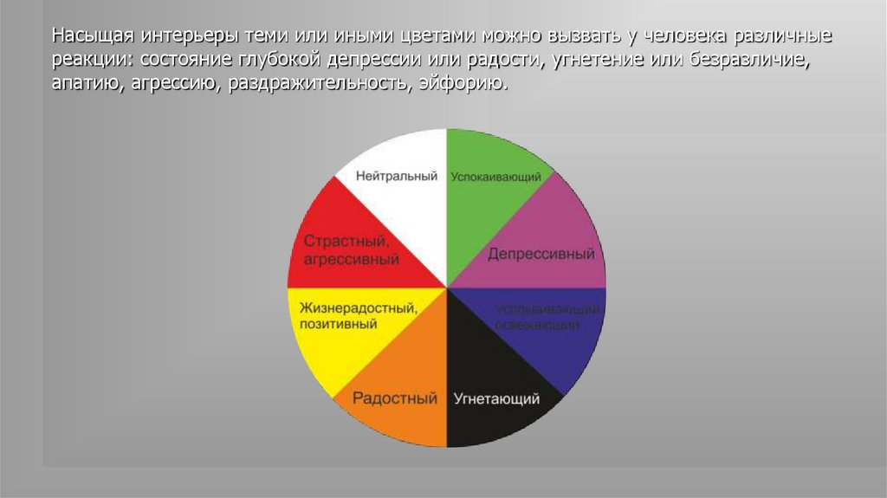

Slide 15
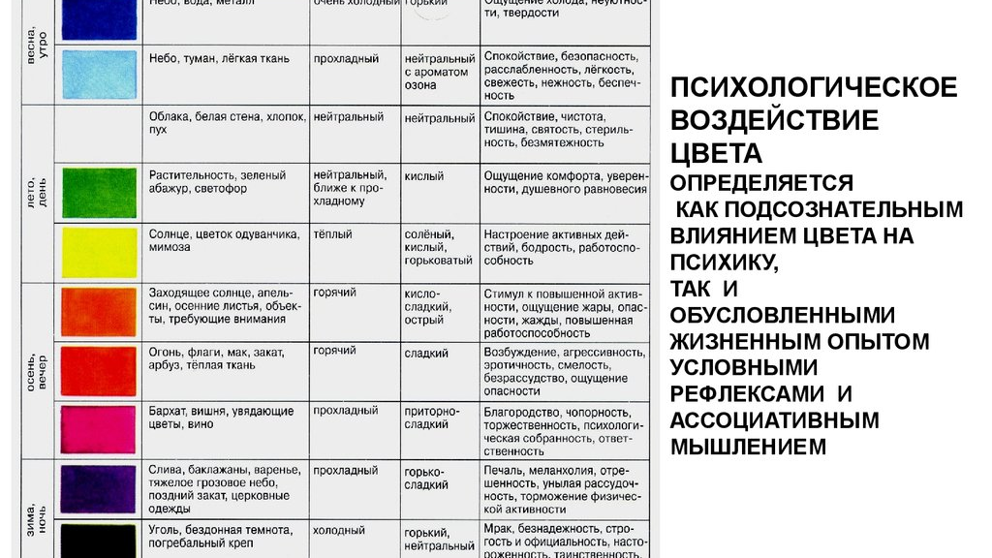

Slide 16
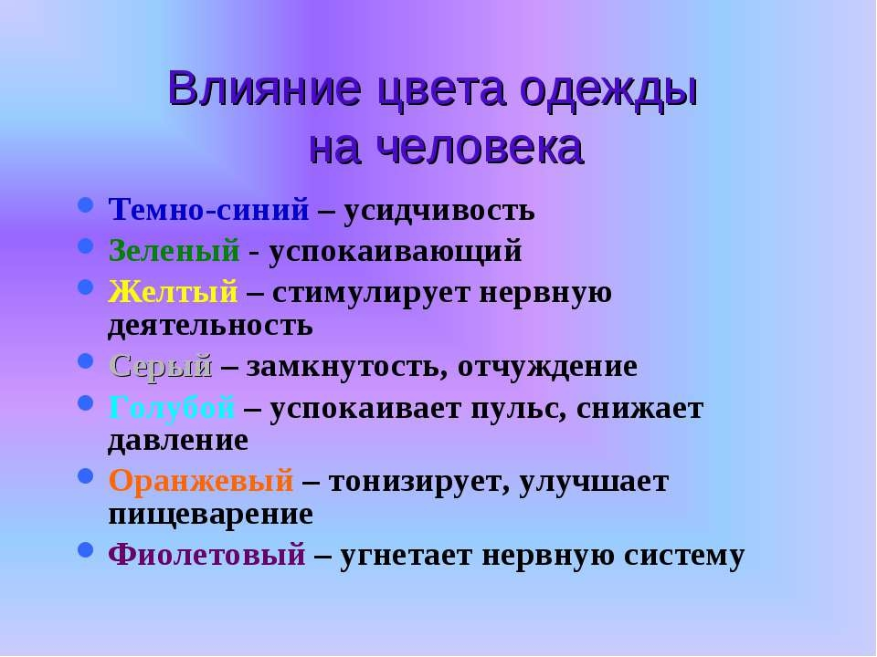

Slide 17
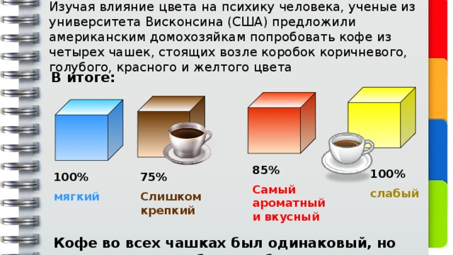

Slide 18
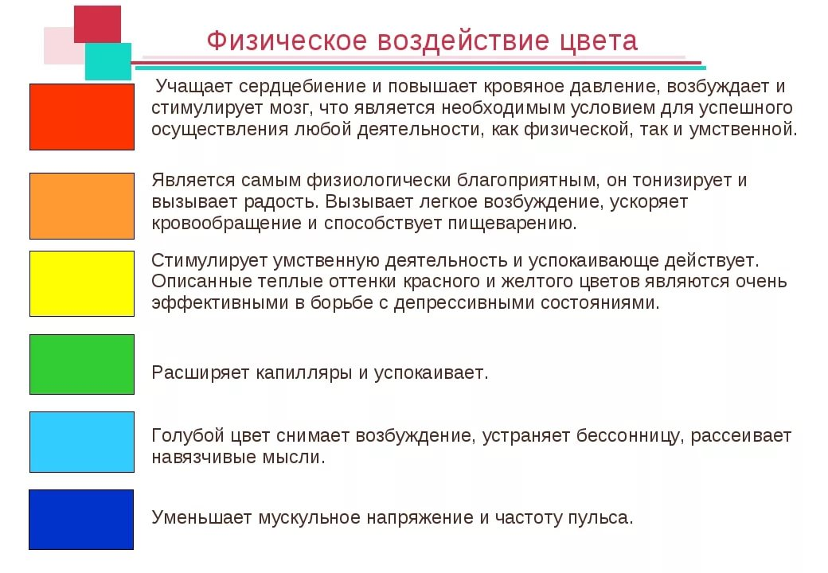

Slide 19
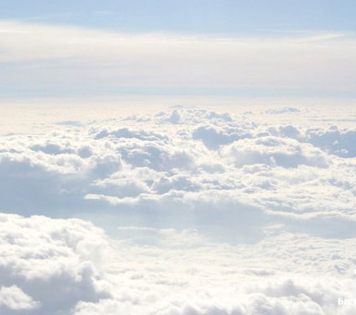
Влияние белого цвета
Для славян характерно восприятие белого цвета как цвета добра и целомудрия. Отсюда корни выражения «белый свет» и белоснежное платье невесты. Белый цвет вселяет благодушие, успокаивает и придает силы. Если на протяжении всего дня вам пришлось ходить в темной одежде, и вы хотите избавиться от негативных мыслей и повседневных забот, придя домой, наденьте светлую одежду.

Slide 20
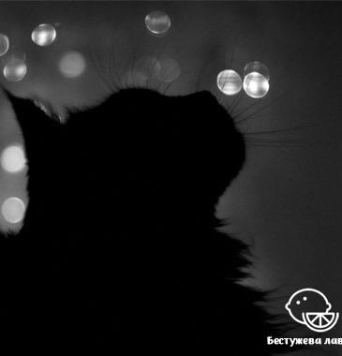
Влияние черного цвета
«Видеть мир в черном цвете» — широко употребляемая поговорка, и это говорит о многом. Цвет мрака, нечистой силы или покоя и изящества?
Как правило, этот цвет отвечает за организованность и проявление силы воли. Как известно из уроков физики, он поглощает весь цветовой спектр, поэтому он включает все целебные качества всех цветов. Но несмотря на это, не стоит им злоупотреблять в одежде и интерьере, так как он может привести к плохому настроению и подавленности.

Slide 21
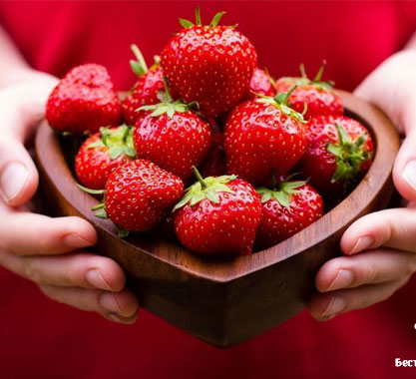
Влияние красного цвета
Замечено, что красный цвет возбуждает психику, вызывает ускоренное сердцебиение и даже активизацию мышечной деятельности. Цвет теплый и живительный. Избыток красного цвета не рекомендован раздражительным людям и тем, кто страдает избыточной массой тела, потому что с легкостью вызывает возбуждение нервной системы и вызывает усталость.

Slide 22
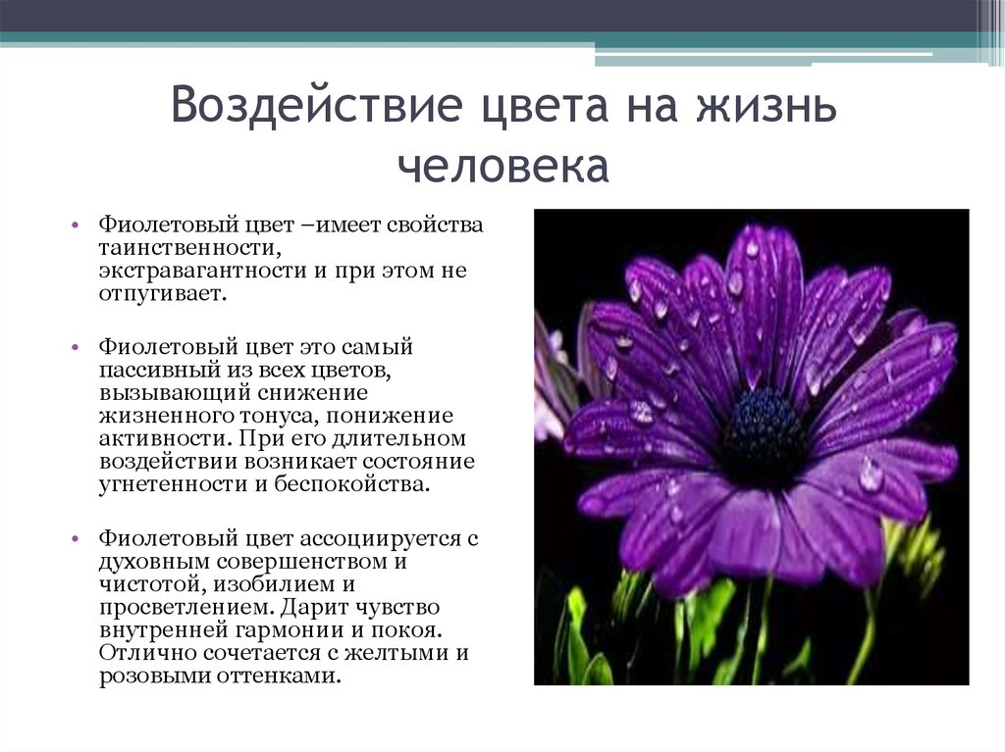

Slide 23
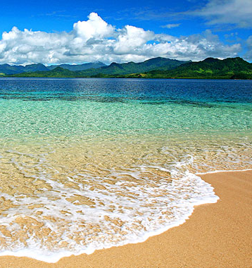
Влияние синего и голубого цвета
Цвет покоя. Успокоит нервную систему перед сном, снимет излишнюю нервозность и возбуждение. Цветотерапия использует синий цвет для облегчения болезненного состояния ипохондриков и меланхоликов. Он положительно действует на укрощение аппетита.
Влияние голубого цвета. Цвет легкости и невесомости. Станет хорошим помощником при снятии усталости после тяжелого дня. Положительно влияет на больных гипотензией. Но все же, избыток голубого цвета может привести к охлаждению и отчуждению в отношениях любящих людей. Как и синий, является цветом, сдерживающим аппетит.

Slide 24
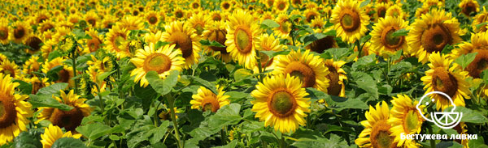
Влияние желтого цвета
Действие желтого цвета на человека полностью противоположно действию синего. Накормить ребенка, который плохо ест и доставляет при этом массу хлопот, из посуды желтого цвета будет гораздо проще, потому что желтый является прекрасным возбудителем аппетита. Желтый цвет и все его оттенки тонизируют нервную систему, могут поднимать самооценку человека и стимулировать умственные способности. Стоит взять это на заметку тем, кто собирается делать ремонт в детской или ученической комнате.

Slide 25
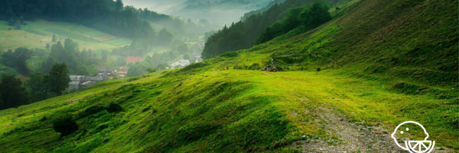
Влияние зеленого цвета
Цвет жизнеутверждающий. Ассоциируется с природой, молодостью, свежестью. Способен успокаивать и умиротворять. Цветотерапия рекомендует использовать его людям, переживающим большие психоэмоциональные и зрительные нагрузки. Все оттенки зеленого цвета благоприятно действуют на способность концентрировать внимание. Однако темные оттенки зеленого могут подавлять и даже вызывать депрессию.

Slide 26
Влияние коричневого цвета
Цвет стабильности.
Светлые оттенки коричневого создают ощущение защищенности, а темно-коричневый свет принесет уют и тепло.
Излишек коричневого цвета может привести к легкой форме меланхолии.

Slide 27
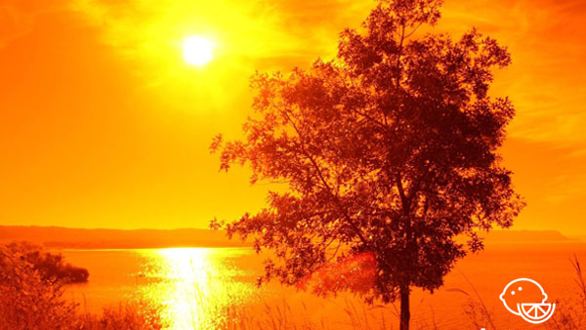
Влияние оранжевого цвета
Воздействие оранжевого цвета на психику схоже с воздействием красного цвета. Он поможет раскрепоститься, взбодрит и поможет создать хорошее настроение.

Slide 28
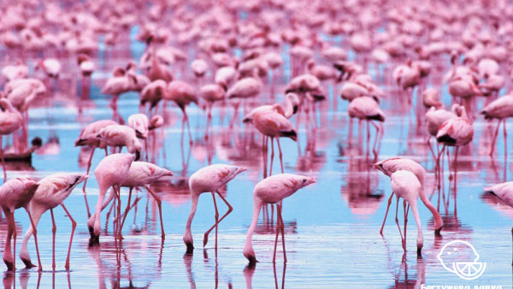
Влияние розового цвета
Настроит на романтический лад. Ассоциируется с незащищенностью и наивностью. В большом количестве розовый цвет, скорее всего, быстро вызовет усталость и чувство неудовлетворенности, поэтому злоупотреблять им не стоит.

Slide 29
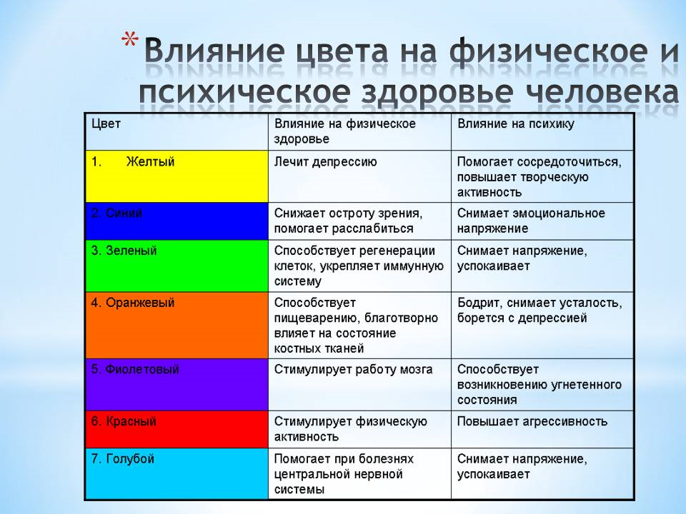

Slide 30
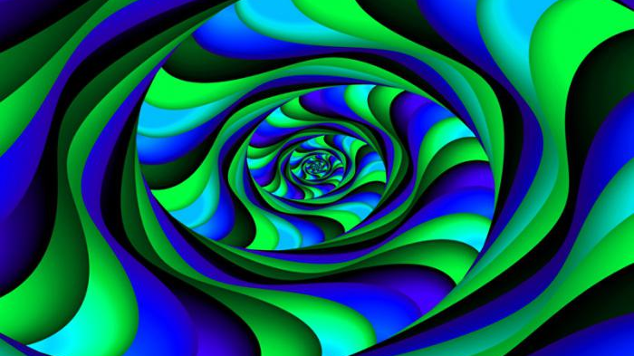

Slide 31
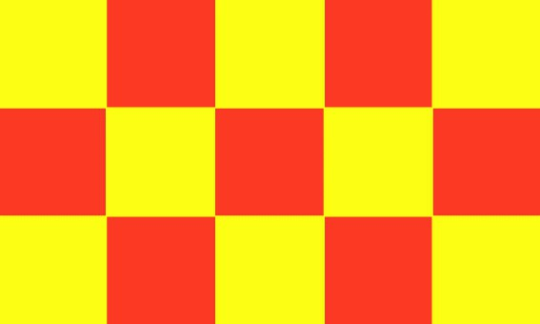

Slide 32
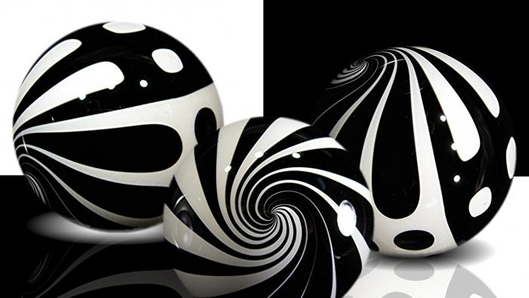

Slide 33
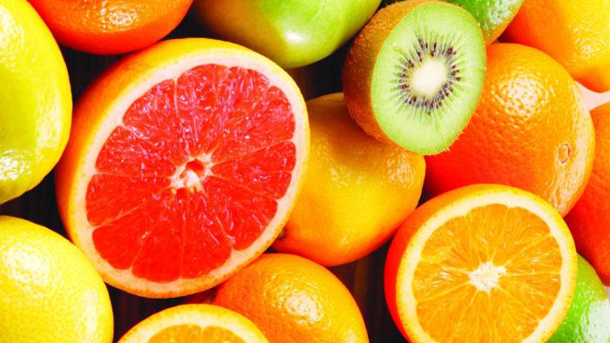

Slide 34
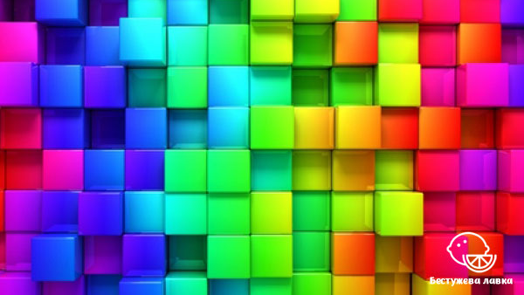
Жизнь лучше……. в цвете
Хорошего настроения

